Slide 1

EDUARDO FALÚ
GUITARRISTA Y COMPOSITOR ARGENTINO
Sincronizado… no usar ratón

Slide 2
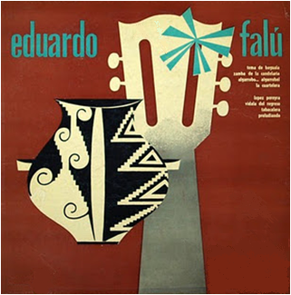
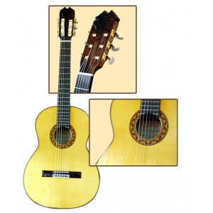
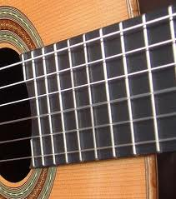
pps : Risto + Isolina

Slide 3
Eduardo Falú
Nació en una pequeña localidad de Salta, provincia del noroeste argentino, el 7 de julio de 1923.
Comenzó a tocar guitarra a los once años, y poco después realizó sus estudios formales en la ciudad de Salta.
Desde 1945 y en la actualidad, reside en Buenos Aires.
Ha dado conciertos por todo el mundo, incluyendo Estados Unidos, Francia y Japón.

Slide 4
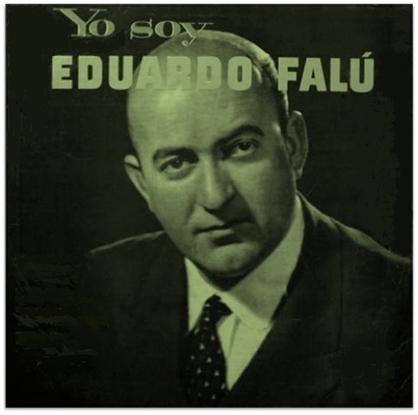

Slide 5
Sus obras
Sobre letras de Jaime Dávalos compuso, para mencionar algunas: "Zamba de la Candelaria", "Trago de sombra” y "Canción del jangadero”.
También otras de carácter épico: Romance de la Muerte de Juan Lavalle, en colaboración con Ernesto Sábato; y José Hernández, sobre textos de Jorge Luis Borges.
Hizo famosa con sus arreglos la tradicional zamba "La cuartelera", nacida en los campos de batalla argentinos.

Slide 6
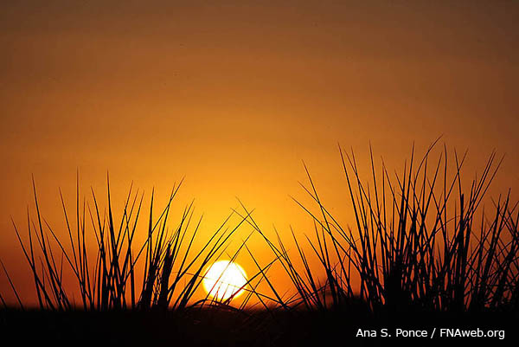
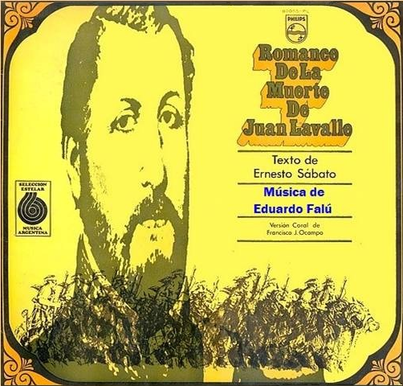
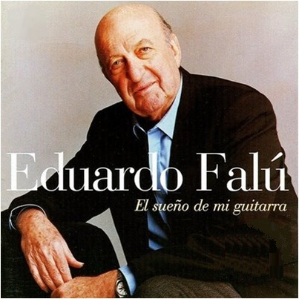

Slide 7

En la Suite Argentina, expuso sus conocimientos de música clásica de raíz folclórica junto a la Camerata Bariloche.
Recibió el premio Konex de platino 1985 como instrumentista de folclore.
Es un refinado guitarrista, cantante y compositor. La calidad de su barítona voz es amada en el mundo. Escucharla eleva y purifica.

Slide 8
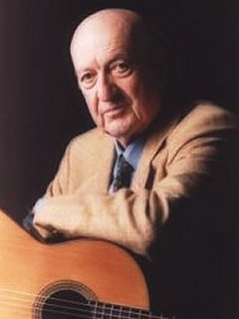

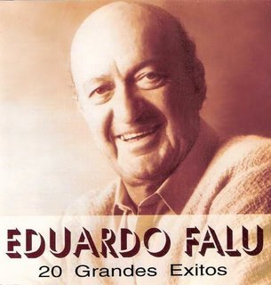
pps : Risto + Isolina

Slide 9

Su obra posee una marcada influencia de su música natal, “el Carnavalito, el Bailecito y la Cueca” y de otras melodías derivadas de los conquistadores españoles.
Ha creado música para más de un centenar de poemas de diversos autores: León Benarós, Manuel Castilla, Albérico Mansilla y los ya mencionados, Jorge Luis Borges y Jaime Dávalos, entre otros.

Slide 10
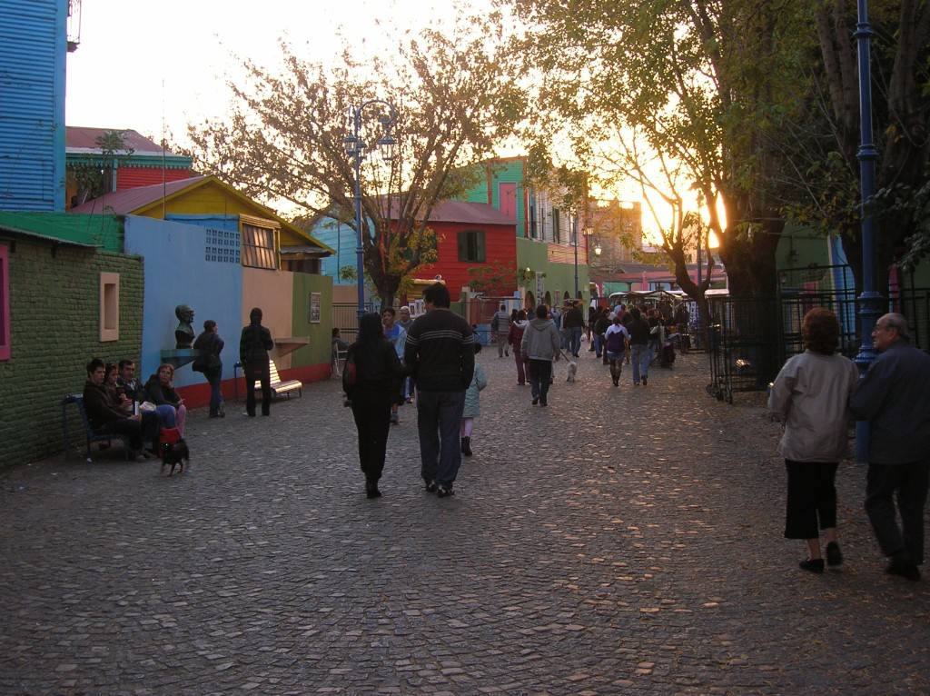

Slide 11
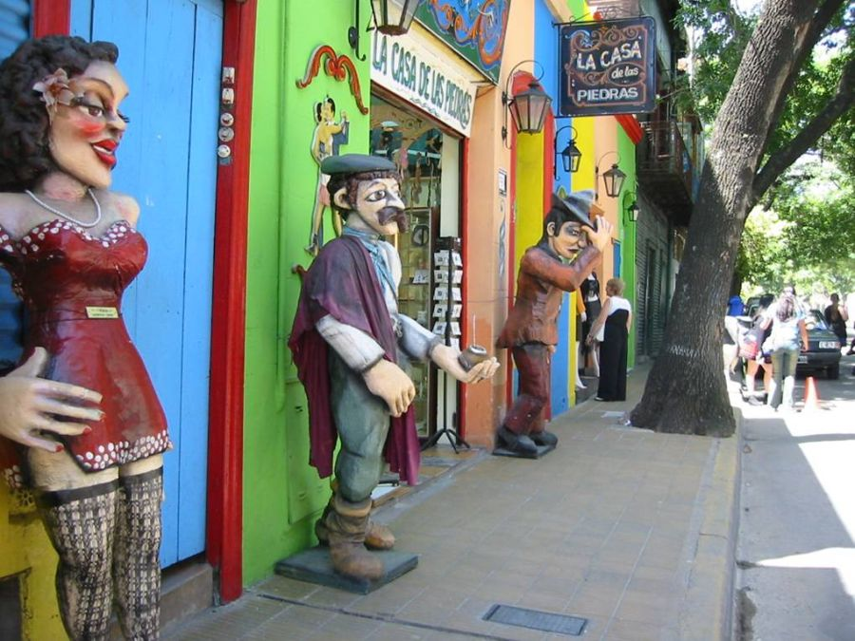

Slide 12
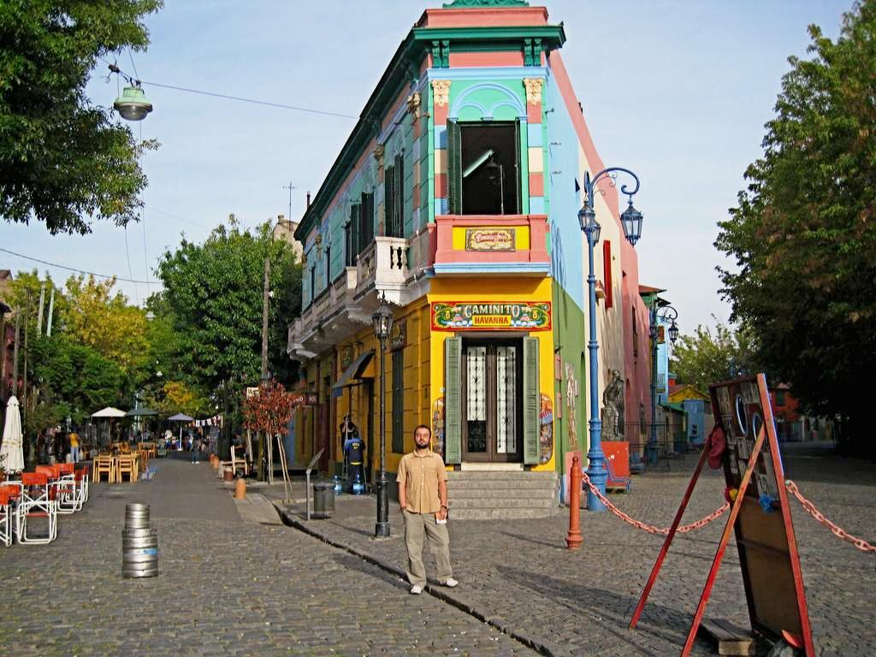

Slide 13
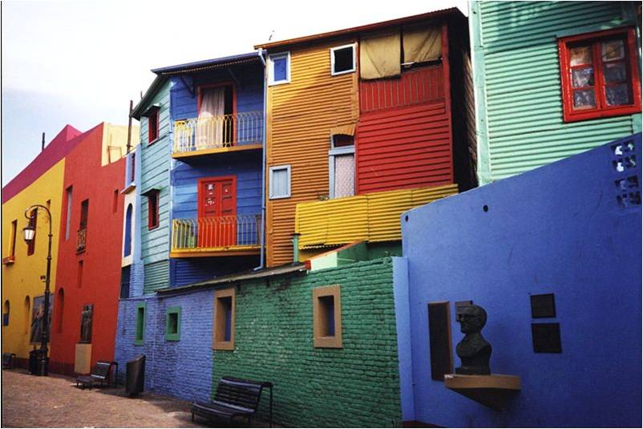
pps : Risto + Isolina

Slide 14
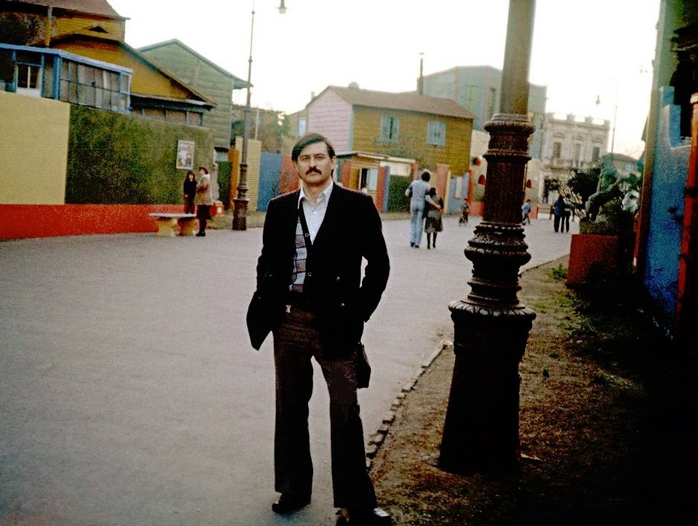
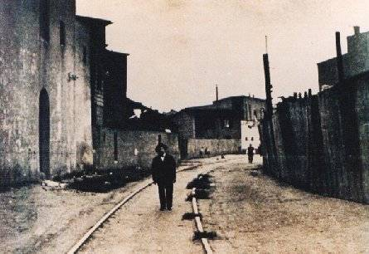
De archivo histórico
(bastante histórico, jeee)
Caminito 1939

Slide 15
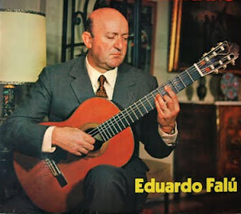

Slide 16
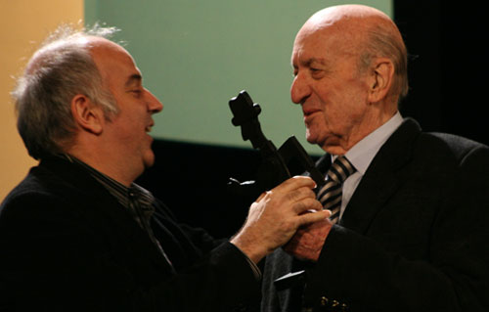
Premio Cultura Nación 2007
Eduardo Falú recibiendo el premio de manos de Esteban Morgado

Slide 17
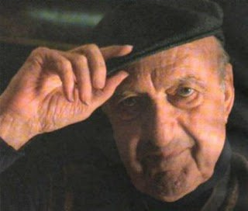
pps : Risto + Isolina
Continúa … sincronizado

Slide 18
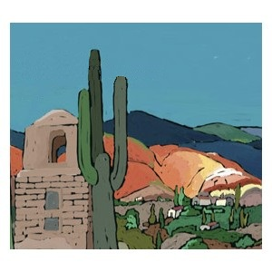
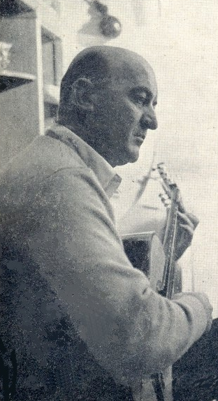
TIEMPO DE PARTIR
Letra: Albérico Mansilla ; Música: Eduardo Falú
Qué me puede importar, después de todo,
el trance de partir, si yo he logrado
llenar cada minuto transcurrido
con un claro vivir enamorado;
  si la vida no fue, en definitiva,
  sólo un motivo para haber amado.

Slide 19
Qué me puede importar el corto tiempo
que resta por vivir, si la jornada
tiene un punto final ya establecido
y la vida es la muerte demorada;
si hay un tiempo de amar, que ya he vivido,
y otro de soledad, olvido y nada...
Tras los cerros, de a poco,
como en lenta agonía,
dibujando ceibales
muere, lejano, el día...
Renacerá la luz, y nuevamente
cobrará su perfil la serranía.

Slide 20
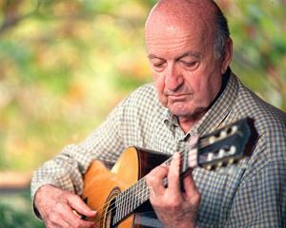
Un tiempo de partir va señalando
la urgencia de vivir como yo quiera:
el rigor del invierno justifica
el ansia de gozar la primavera;
si no puedo encontrar la buena senda
prefiero equivocarme a mi manera...

Slide 21
Quiero quedarme, aún, cuando me vaya,
en la memoria de quienes me han querido,
en los versos triviales que repita
con su cantar algún desconocido;
o regresar en el perfil de un hijo
como ese amanecer que ha renacido...
Tras los cerros, de a poco,
como en lenta agonía,
dibujando ceibales
muere, lejano, el día...
Renacerá la luz, y nuevamente
cobrará su perfil la serranía.

Slide 22
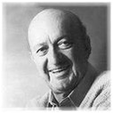
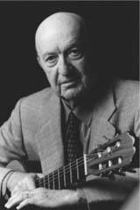
youtu.be/GMUlkSVwZXE
Power Point: Risto + Isolina
Imágenes: de la web y propias
Canto y guitarra: Eduardo Falú
Temas musicales: La Cuartelera,
Caminito y Tiempo de partir.
-Enero 2012. Mendoza, Argentina

Slide 23
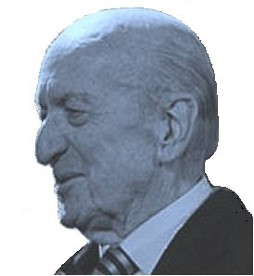
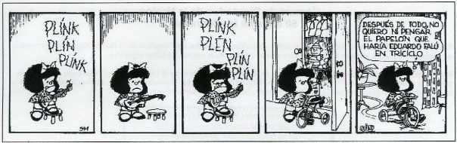

Slide 24



Accede a la sección que desees desde aquí:
Propia Creación
De la Red
Dedicatorias | Fechas Especiales | Graciosos
Historia y Arte | Lugares | Musicales
Naturaleza y Ciencias | Política | Reflexión
Religiosos | Románticos | Salud
Dedicatorias | Fechas Especiales | Graciosos
Historia y Arte | Lugares | Musicales
Naturaleza y Ciencias | Política | Reflexión
Religiosos | Románticos | Salud
Si deseas recibir pps periódicamente en tu correo electrónico subscríbete aquí:

